Slide 1








Slide 2

Kohlenstoffdioxid CO₂ – Das geheimnisvolle Gas begreifen
Eine weihnachtliche Geschichte in vier chemischen Akten
Mitmach-
experimente
Nr. 1-3
Showexperiment zu Wasserstoff
Akt 1: Advent, Advent, ein Lichtlein brennt
Akt 2: Der Weihnachtsmann, unsichtbar wie CO₂
Akt 3: Der Kamin wärmt das Zimmer so wie CO₂ das Klima
Akt 4: Das Weihnachtswunder: Der Chemie-Nobelpreis 2025
Showexperiment zu Sauerstoff
Showexperiment zu Stickstoff
Mitmach-
experiment
Nr. 4

Slide 3

Größenvergleich zwischen Atom und Mensch
1 m
0,000000001 m
Didaktischer Hinweis:
Es geht hier nur um den Vergleich der Größenordnung, nicht der exakten Größen.

Slide 4


Größenvergleich zwischen Atom und Mensch
Wenn
Dann
=
=
1.000.000 m
0,001 m
Didaktischer Hinweis:
Es geht hier nur um den Vergleich der Größenordnung, nicht der exakten Größen.

Slide 5


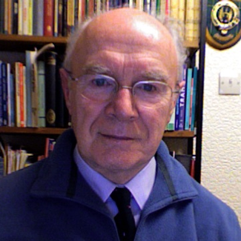
Experiment-
Ebene
Knallgas-Ballon
Johnstone
Dreieck
A + B → C
Prof. Alex H.
Johnstone
Teilchen-
Ebene
Formel-
Ebene
Quelle: A. H. Johnstone, „The development of chemistry teaching: A changing response to changing demand“, J. Chem. Ed., Bd. 70, Nr. 9, S. 701, 1993
Didaktischer Hinweis: Zur Vereinfachung wurden die Ebenen anschaulich benannt.
Notes:
A. H. Johnstone, „The development of chemistry teaching: A changing response to changing demand“, J. Chem. Educ., Bd. 70, Nr. 9, S. 701, Sep. 1993

Slide 6


A + B
→ C
Showexperiment:
Wasserstoff
Notes:
Bildquelle: https://pixabay.com/de/photos/advent-weihnachten-kerze-1916295/

Slide 7
Experiment-
Ebene
Knallgas-Ballon
Johnstone
Dreieck
A + B → C
Prof. Alex H.
Johnstone
Teilchen-
Ebene
Formel-
Ebene
+
+
2 H₂
+ O₂
→ 2 H₂O
Wasserstoff-
atom (H)
Wasserstoff-
molekül
Sauerstoff-
atom (O)
Sauerstoff-
molekül
Wasser-
molekül
Quelle: A. H. Johnstone, „The development of chemistry teaching: A changing response to changing demand“, J. Chem. Ed., Bd. 70, Nr. 9, S. 701, 1993
Didaktischer Hinweis: Zur Vereinfachung wurden die Ebenen anschaulich benannt.
Notes:
A. H. Johnstone, „The development of chemistry teaching: A changing response to changing demand“, J. Chem. Educ., Bd. 70, Nr. 9, S. 701, Sep. 1993

Slide 8
A + B → C

Slide 9

Akt 1:
Advent, Advent, ein Lichtlein brennt
Was beim Kerzenschein wirklich passiert und wie dabei CO₂ entsteht.

Slide 10

Notes:
Bildquelle: https://pixabay.com/de/photos/advent-weihnachten-kerze-1916295/

Slide 11
A + B
→ C
Sauerstoff-
molekül
Sauerstoff-
atom (O)
Kohlenstoff-
atom (C)
Wasserstoff-
atom (H)
Kohlenwasserstoff-
molekül (Methan)
Didaktische Hinweise:
Zur Vereinfachung wird anstelle von Wachs (Gemisch langkettiger Kohlenwasserstoffe) exemplarisch Methan (CH₄) betrachtet. Der Mechanismus ist stark vereinfacht dargestellt.
Notes:
Bildquelle: https://pixabay.com/de/photos/advent-weihnachten-kerze-1916295/

Slide 12
A + B
→ C
Sauerstoff-
molekül
Sauerstoff-
atom (O)
Kohlenstoff-
atom (C)
Wasserstoff-
atom (H)
Kohlenwasserstoff-
molekül (Methan)
Didaktische Hinweise:
Zur Vereinfachung wird anstelle von Wachs (Gemisch langkettiger Kohlenwasserstoffe) exemplarisch Methan (CH₄) betrachtet. Der Mechanismus ist stark vereinfacht dargestellt.
Notes:
Bildquelle: https://pixabay.com/de/photos/advent-weihnachten-kerze-1916295/

Slide 13
A + B
→ C
Sauerstoff-
molekül
Sauerstoff-
atom (O)
Kohlenstoff-
atom (C)
Wasserstoff-
atom (H)
Kohlenwasserstoff-
molekül (Methan)
Didaktische Hinweise:
Zur Vereinfachung wird anstelle von Wachs (Gemisch langkettiger Kohlenwasserstoffe) exemplarisch Methan (CH₄) betrachtet. Der Mechanismus ist stark vereinfacht dargestellt.
Notes:
Bildquelle: https://pixabay.com/de/photos/advent-weihnachten-kerze-1916295/

Slide 14
A + B
→ C
Sauerstoff-
molekül
Sauerstoff-
atom (O)
Kohlenstoff-
atom (C)
Wasserstoff-
atom (H)
Kohlenwasserstoff-
molekül (Methan)
Didaktische Hinweise:
Zur Vereinfachung wird anstelle von Wachs (Gemisch langkettiger Kohlenwasserstoffe) exemplarisch Methan (CH₄) betrachtet. Der Mechanismus ist stark vereinfacht dargestellt.
Notes:
Bildquelle: https://pixabay.com/de/photos/advent-weihnachten-kerze-1916295/

Slide 15
A + B
→ C
+
+
CH₄ + 2O₂
→ CO₂ + 2H₂O
Sauerstoff-
molekül
Sauerstoff-
atom (O)
Kohlenstoff-
atom (C)
Wasserstoff-
atom (H)
Kohlenwasserstoff-
molekül (Methan)
Didaktische Hinweise:
Zur Vereinfachung wird anstelle von Wachs (Gemisch langkettiger Kohlenwasserstoffe) exemplarisch Methan (CH₄) betrachtet. Der Mechanismus ist stark vereinfacht dargestellt.
Notes:
Bildquelle: https://pixabay.com/de/photos/advent-weihnachten-kerze-1916295/

Slide 16
A + B
→ C
+
+
CH₄ + 2O₂
→ CO₂ + 2H₂O
Sauerstoff-
molekül
Sauerstoff-
atom (O)
Kohlenstoff-
atom (C)
Wasserstoff-
atom (H)
Kohlenwasserstoff-
molekül (Methan)
Didaktische Hinweise:
Zur Vereinfachung wird anstelle von Wachs (Gemisch langkettiger Kohlenwasserstoffe) exemplarisch Methan (CH₄) betrachtet. Der Mechanismus ist stark vereinfacht dargestellt.
Notes:
Bildquelle: https://pixabay.com/de/photos/advent-weihnachten-kerze-1916295/

Slide 17
A + B
→ C
Experiment:
Die funkelnde
Kohle
Didaktischer Hinweis:
Das Experiment lehnt sich an den Boyle-Versuch an.
Quelle: z.B. LEIFI-Chemie
Notes:
Bildquelle: https://pixabay.com/de/photos/advent-weihnachten-kerze-1916295/

Slide 18
A + B
→ C
Experiment:
Die funkelnde
Kohle
+
Sauerstoff-
molekül
Sauerstoff-
atom (O)
Kohlenstoff-
atom (C)
Kohlenstoffdioxid-
molekül
Didaktischer Hinweis:
Holzkohle wird hier vereinfacht als reiner Kohlenstoff betrachtet. Eigentlich enthält Holzkohle noch weitere Bestandteile wie Feuchtigkeit.
Notes:
Bildquelle: https://pixabay.com/de/photos/advent-weihnachten-kerze-1916295/

Slide 19
A + B
→ C
Experiment:
Die funkelnde
Kohle
+
C + O₂ → CO₂
Sauerstoff-
molekül
Sauerstoff-
atom (O)
Kohlenstoff-
atom (C)
Kohlenstoffdioxid-
molekül
Didaktischer Hinweis:
Holzkohle wird hier vereinfacht als reiner Kohlenstoff betrachtet. Eigentlich enthält Holzkohle noch weitere Bestandteile wie Feuchtigkeit.
Notes:
Bildquelle: https://pixabay.com/de/photos/advent-weihnachten-kerze-1916295/

Slide 20
Akt 2:
Der Weihnachtsmann – unsichtbar wie CO₂
Unsichtbares sichtbar machen
Verblüffende Experimente zu Gasen und Dichte

Slide 21

Notes:
Bildquelle: https://pixabay.com/de/photos/advent-weihnachten-kerze-1916295/

Slide 22

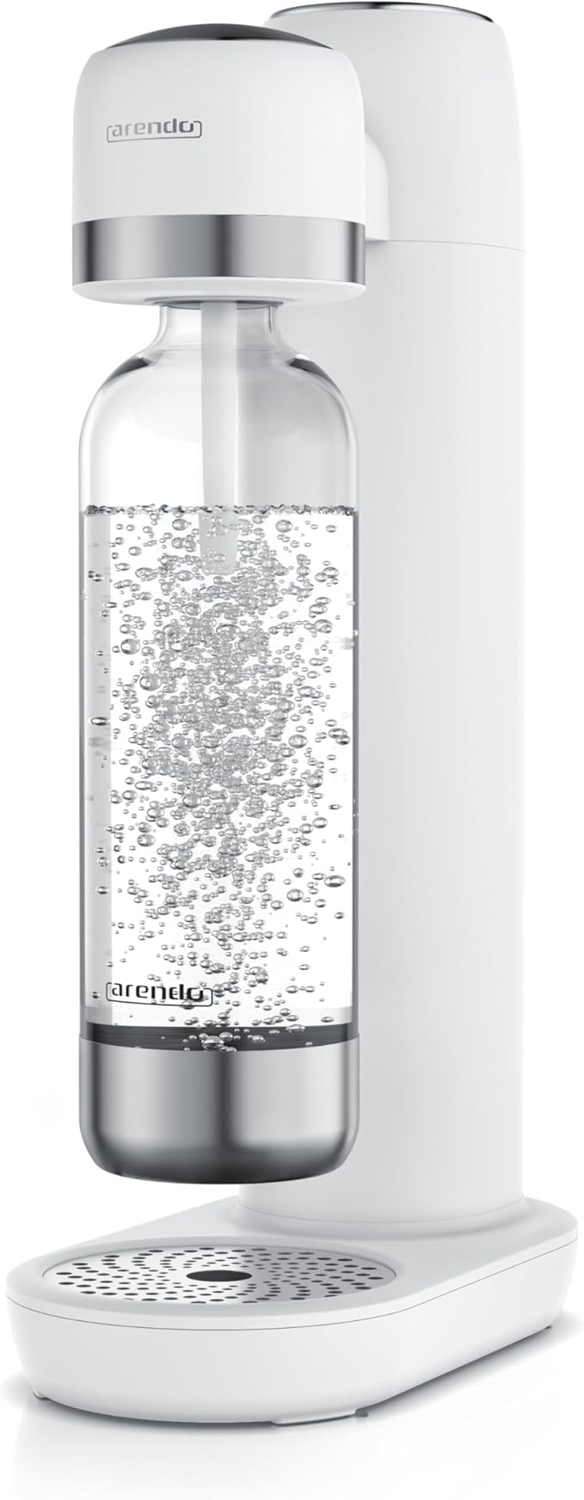

A + B
→ C
Sauerstoff-
atom (O)
Wasserstoff-
atom (H)
Kohlenstoff-
atom (C)
Kohlenstoffdioxid-
molekül
Kohlensäure-
molekül
Notes:
https://pixabay.com/de/photos/weihnachtsmann-weihnachten-nikolaus-1680771/
https://pixabay.com/de/photos/weihnachtsmann-lego-spielzeug-8430150/

Slide 23
A + B
→ C
Sauerstoff-
atom (O)
Wasserstoff-
atom (H)
Kohlenstoff-
atom (C)
Kohlenstoffdioxid-
molekül
Kohlensäure-
molekül
Didaktischer Hinweis:
Der Mechanismus der Kohlensäurebildung ist vereinfacht dargestellt. Formal gesehen existiert das Kohlensäuremolekül nicht, da es sehr instabil ist. Dies wurde vernachlässigt.
Notes:
https://pixabay.com/de/photos/weihnachtsmann-weihnachten-nikolaus-1680771/
https://pixabay.com/de/photos/weihnachtsmann-lego-spielzeug-8430150/

Slide 24
+
A + B
→ C
Sauerstoff-
atom (O)
Wasserstoff-
atom (H)
Kohlenstoff-
atom (C)
Kohlenstoffdioxid-
molekül
Kohlensäure-
molekül
Didaktischer Hinweis:
Der Mechanismus der Kohlensäurebildung ist vereinfacht dargestellt. Formal gesehen existiert das Kohlensäuremolekül nicht, da es sehr instabil ist. Dies wurde vernachlässigt.
Notes:
https://pixabay.com/de/photos/weihnachtsmann-weihnachten-nikolaus-1680771/
https://pixabay.com/de/photos/weihnachtsmann-lego-spielzeug-8430150/

Slide 25
+
A + B
→ C
CO₂ + H₂O H₂CO₃
Sauerstoff-
atom (O)
Wasserstoff-
atom (H)
Kohlenstoff-
atom (C)
Kohlenstoffdioxid-
molekül
Kohlensäure-
molekül
Didaktischer Hinweis:
Der Mechanismus der Kohlensäurebildung ist vereinfacht dargestellt. Formal gesehen existiert das Kohlensäuremolekül nicht, da es sehr instabil ist. Dies wurde vernachlässigt.
Notes:
https://pixabay.com/de/photos/weihnachtsmann-weihnachten-nikolaus-1680771/
https://pixabay.com/de/photos/weihnachtsmann-lego-spielzeug-8430150/

Slide 26
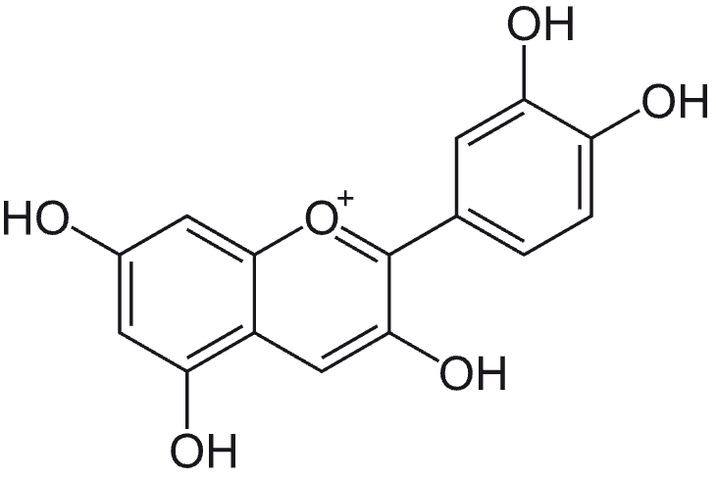
+
A + B
→ C
CO₂ + H₂O H₂CO₃
Indikator
Sauerstoff-
atom (O)
Wasserstoff-
atom (H)
Kohlenstoff-
atom (C)
Kohlenstoffdioxid-
molekül
Kohlensäure-
molekül
Didaktischer Hinweis:
Aufgrund der Komplexität seiner Struktur wird das Cyanidin-Molekül vereinfacht als großer ovaler Kreis dargestellt.
Notes:
https://pixabay.com/de/photos/weihnachtsmann-weihnachten-nikolaus-1680771/
https://pixabay.com/de/photos/weihnachtsmann-lego-spielzeug-8430150/
https://de.wikipedia.org/wiki/Cyanidin#/media/Datei:Cyanidin.svg

Slide 27
+
A + B
→ C
CO₂ + H₂O H₂CO₃
Indikator
Sauerstoff-
atom (O)
Wasserstoff-
atom (H)
Kohlenstoff-
atom (C)
Kohlenstoffdioxid-
molekül
Kohlensäure-
molekül
Didaktischer Hinweis:
Zur Vereinfachung wird hier nicht zwischen Wasserstoffatomen
und Wasserstoffionen (Protonen) unterschieden.
Notes:
https://pixabay.com/de/photos/weihnachtsmann-weihnachten-nikolaus-1680771/
https://pixabay.com/de/photos/weihnachtsmann-lego-spielzeug-8430150/

Slide 28
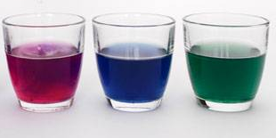
+
A + B
→ C
CO₂ + H₂O H₂CO₃
Der Rotkohlindikator
Indikator
sauer neutral basisch
Sauerstoff-
atom (O)
Wasserstoff-
atom (H)
Kohlenstoff-
atom (C)
Kohlenstoffdioxid-
molekül
Kohlensäure-
molekül
Didaktischer Hinweis:
Zur Vereinfachung wird hier nicht zwischen Wasserstoffatomen
und Wasserstoffionen (Protonen) unterschieden.
Notes:
https://pixabay.com/de/photos/weihnachtsmann-weihnachten-nikolaus-1680771/
https://pixabay.com/de/photos/weihnachtsmann-lego-spielzeug-8430150/

Slide 29
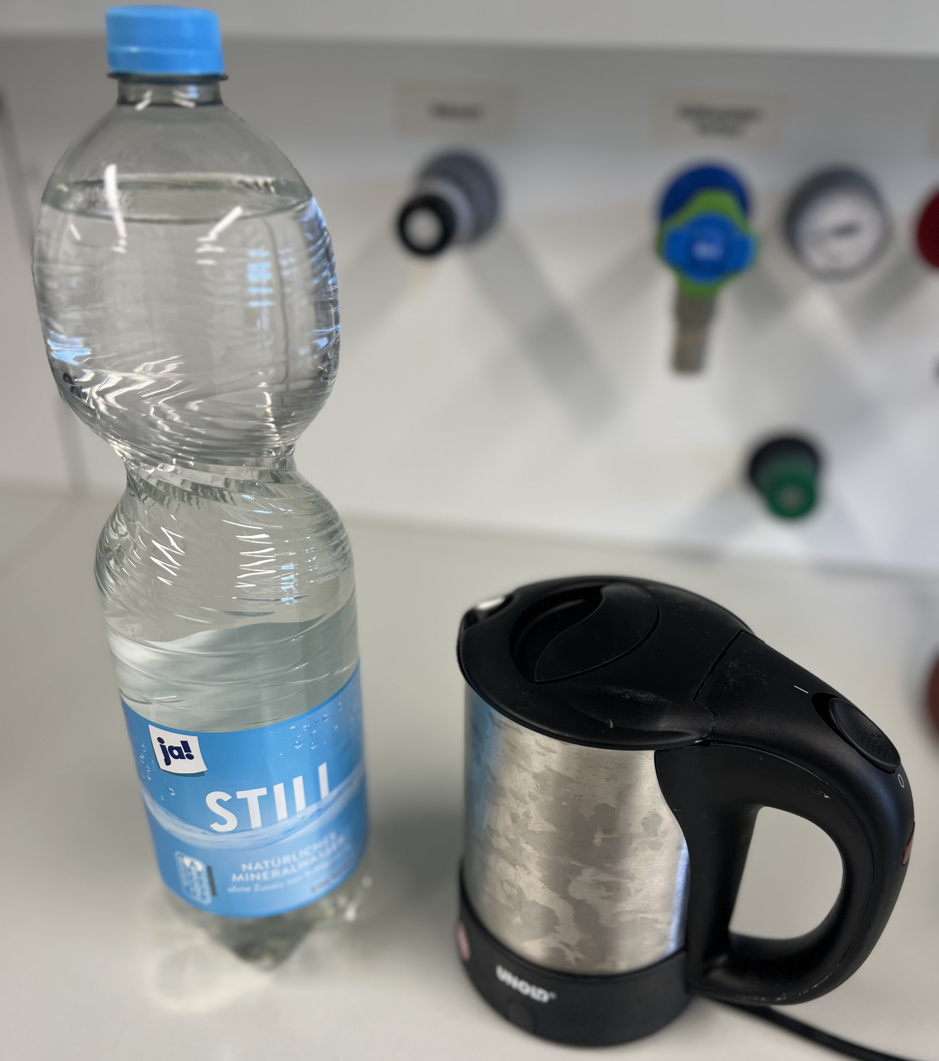
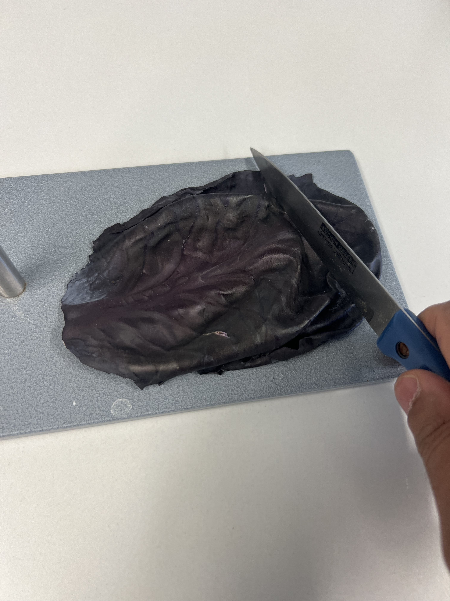
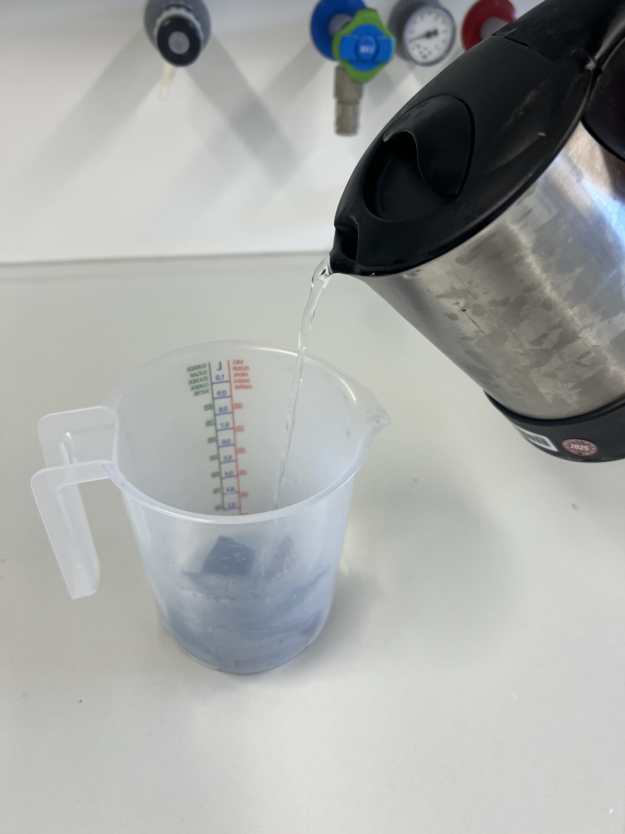
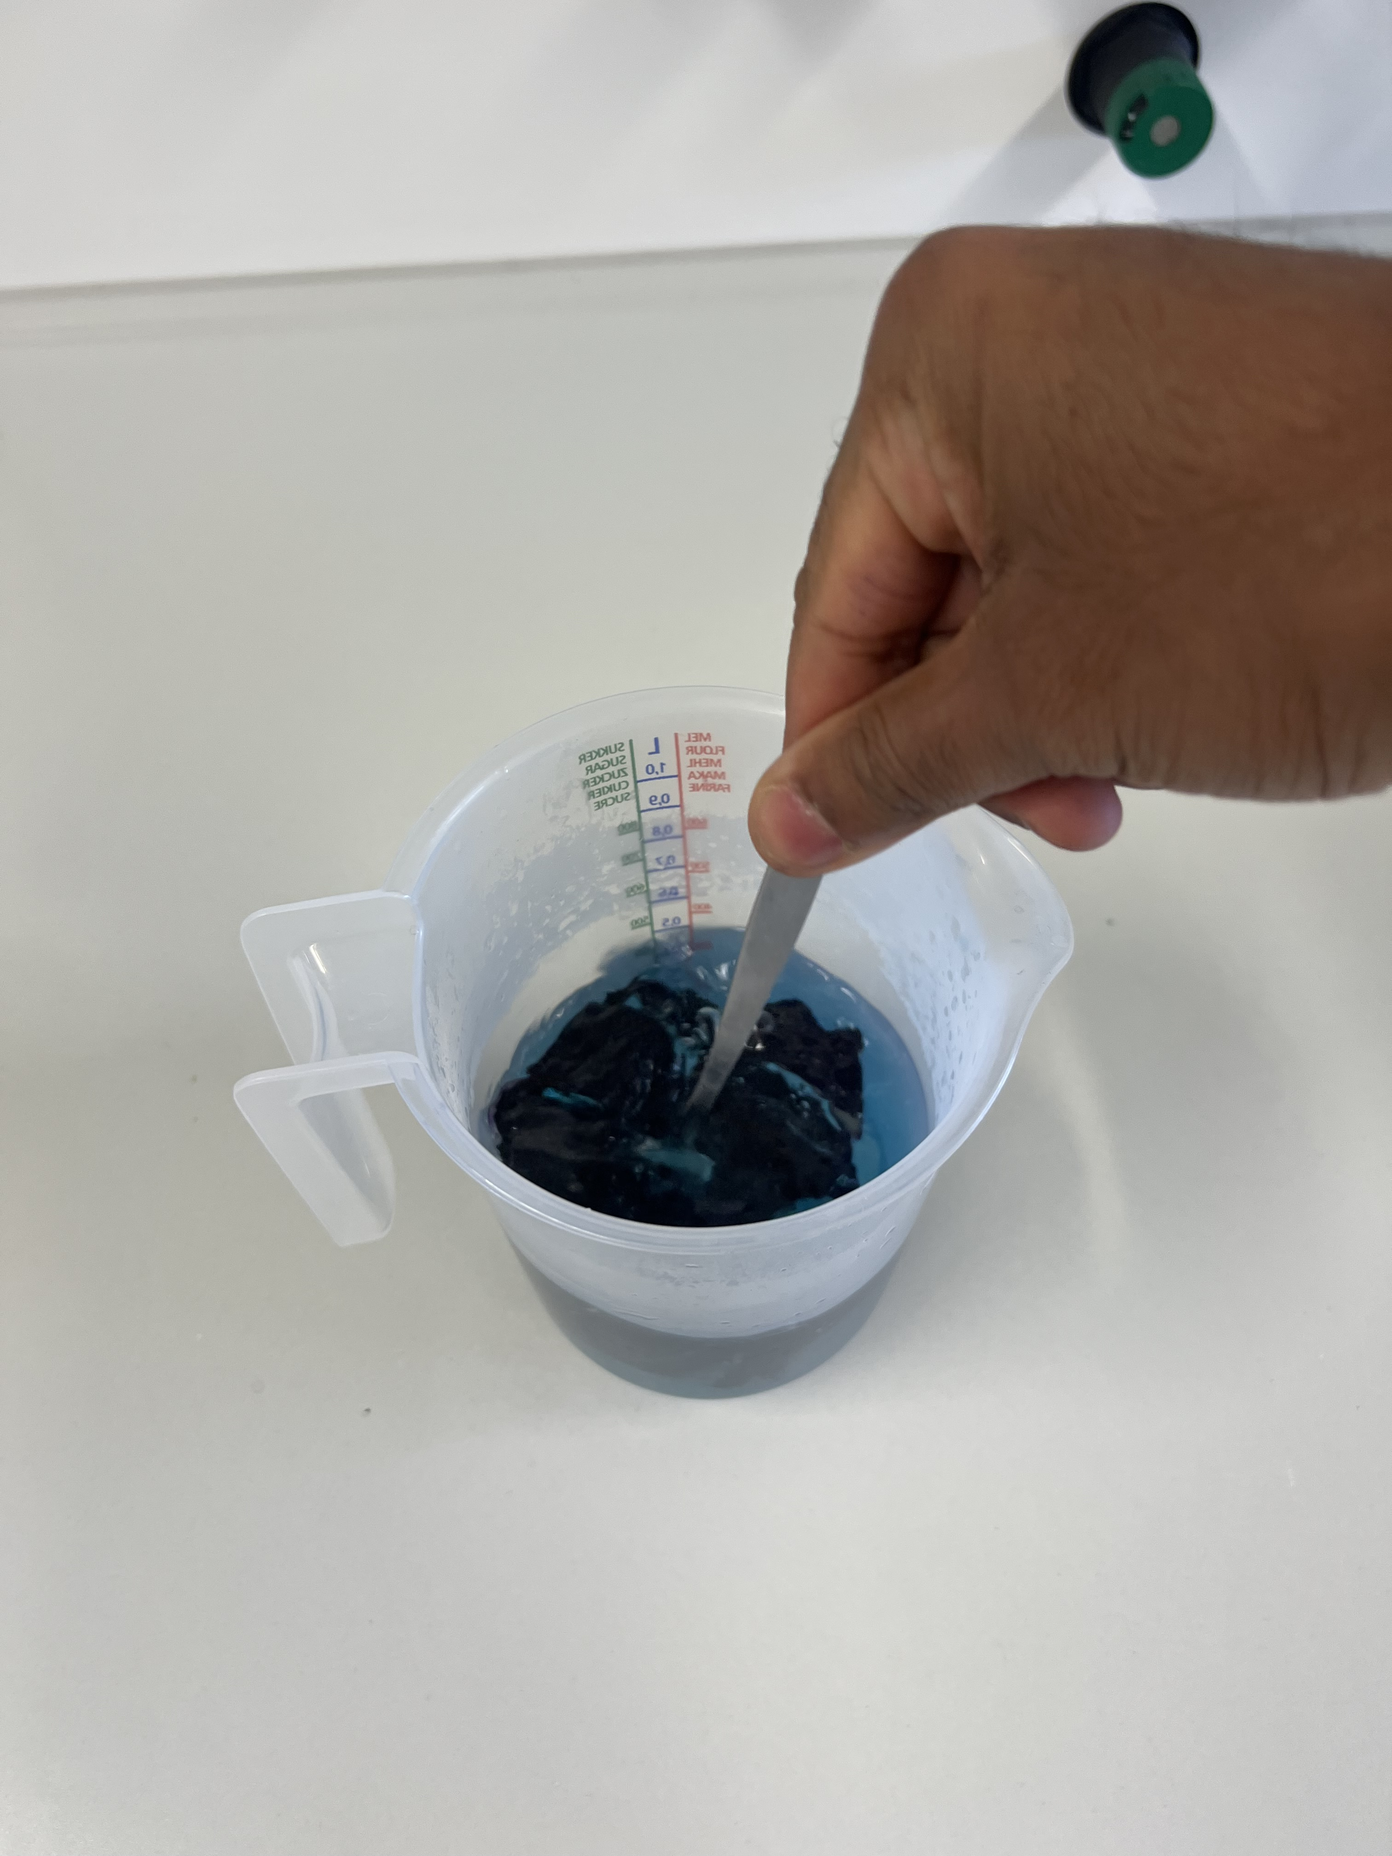
A + B
→ C
Experiment:
Herstellung von Rotkohlindikator
Notes:
Bildquelle: https://pixabay.com/de/photos/advent-weihnachten-kerze-1916295/

Slide 30
A + B
→ C
Experiment:
CO₂ Nachweis im Sodamax
Notes:
Bildquelle: https://pixabay.com/de/photos/advent-weihnachten-kerze-1916295/

Slide 31
Mitmachexperiment 1: Der Rotkohlindikator
A + B
→ C
Experiment:
CO₂ Nachweis in der Atemluft
Notes:
Bildquelle: https://pixabay.com/de/photos/advent-weihnachten-kerze-1916295/

Slide 32
A + B
→ C
Experiment:
CO₂ Nachweis im
“leeren Kolben”
Notes:
Bildquelle: https://pixabay.com/de/photos/advent-weihnachten-kerze-1916295/

Slide 33

Wie schwer ist eigentlich CO₂?

Slide 34
Zusammensetzung der Luft
ca. 21%
Sauerstoff
A + B
→ C
ca. 78%
Stickstoff
ca. 1%
Argon + sonst. Gase
(0,04% CO₂)
Notes:
Bildquelle: https://pixabay.com/de/photos/advent-weihnachten-kerze-1916295/

Slide 35
Zusammensetzung der Luft (vereinfacht)
20%
Sauerstoff
A + B
→ C
80%
Stickstoff
Stickstoff
molekül
Sauerstoff-
molekül
Kohlenstoffdioxid-
molekül
Didaktischer Hinweis:
Zur Veranschaulichung wird stark vereinfacht angenommen, dass Luft nur zu 80% aus Stickstoff und 20% aus Sauerstoff zusammen gesetzt ist.
Notes:
Bildquelle: https://pixabay.com/de/photos/advent-weihnachten-kerze-1916295/

Slide 36
Zusammensetzung der Luft (vereinfacht)
20%
Sauerstoff
A + B
→ C
80%
Stickstoff
Stickstoff
molekül
Sauerstoff-
molekül
Kohlenstoffdioxid-
molekül
Didaktischer Hinweis:
Zur Veranschaulichung wird stark vereinfacht angenommen, dass Luft nur zu 80% aus Stickstoff und 20% aus Sauerstoff zusammen gesetzt ist.
Notes:
Bildquelle: https://pixabay.com/de/photos/advent-weihnachten-kerze-1916295/

Slide 37
Vergleich der Dichte von Luft und CO₂
A + B
→ C
1 L
Stickstoff
molekül
Sauerstoff-
molekül
Kohlenstoffdioxid-
molekül
Didaktischer Hinweis:
Hier wird die Teilchenebene mit der Stoffebene (Balkenwaage) vermischt. Dies erfolgt zur besseren Anschaulichkeit. Zudem ist die Annahme von 10 Teilchen auf 1L stark vereinfacht.
Notes:
Bildquelle: https://pixabay.com/de/photos/advent-weihnachten-kerze-1916295/

Slide 38
Vergleich der Dichte von Luft und CO₂
A + B
→ C
1 L
Stickstoff
molekül
Sauerstoff-
molekül
Kohlenstoffdioxid-
molekül
Didaktischer Hinweis:
Hier wird die Teilchenebene mit der Stoffebene (Balkenwaage) vermischt. Dies erfolgt zur besseren Anschaulichkeit. Zudem ist die Annahme von 10 Teilchen auf 1L stark vereinfacht.
Notes:
Bildquelle: https://pixabay.com/de/photos/advent-weihnachten-kerze-1916295/

Slide 39
Vergleich der Dichte von Luft und CO₂
A + B
→ C
1 L
1 L
Stickstoff
molekül
Sauerstoff-
molekül
Kohlenstoffdioxid-
molekül
Didaktischer Hinweis:
Hier wird die Teilchenebene mit der Stoffebene (Balkenwaage) vermischt. Dies erfolgt zur besseren Anschaulichkeit. Zudem ist die Annahme von 10 Teilchen auf 1L stark vereinfacht.
Notes:
Bildquelle: https://pixabay.com/de/photos/advent-weihnachten-kerze-1916295/

Slide 40
Vergleich der Dichte von Luft und CO₂
A + B
→ C
1 L
1 L
Stickstoff
molekül
Sauerstoff-
molekül
Kohlenstoffdioxid-
molekül
Didaktischer Hinweis:
Hier wird die Teilchenebene mit der Stoffebene (Balkenwaage) vermischt. Dies erfolgt zur besseren Anschaulichkeit. Zudem ist die Annahme von 10 Teilchen auf 1L stark vereinfacht.
Notes:
Bildquelle: https://pixabay.com/de/photos/advent-weihnachten-kerze-1916295/

Slide 41
Mitmachexperiment 2: Eine Kerze chemisch löschen
A + B
→ C
Experiment:
Eine Kerze chemisch löschen

Slide 42

A + B
→ C
Experiment:
Eine Kerze chemisch löschen
Stickstoff
molekül
Sauerstoff-
molekül
Kohlenstoffdioxid-
molekül
Didaktischer Hinweis:
Zur Veranschaulichung werden hier makroskopische Ebene und Teilchenebene parallel gezeigt.
Auf die korrekte Zusammensetzung der Luft wurde zugunsten der Anschaulichkeit verzichtet.
Notes:
Bildquelle: https://pixabay.com/de/photos/advent-weihnachten-kerze-1916295/

Slide 43
A + B
→ C
Experiment:
Eine Kerze chemisch löschen
Stickstoff
molekül
Sauerstoff-
molekül
Kohlenstoffdioxid-
molekül
Didaktischer Hinweis:
Zur Veranschaulichung werden hier makroskopische Ebene und Teilchenebene parallel gezeigt.
Auf die korrekte Zusammensetzung der Luft wurde zugunsten der Anschaulichkeit verzichtet.
Notes:
Bildquelle: https://pixabay.com/de/photos/advent-weihnachten-kerze-1916295/

Slide 44
Mitmachexperiment 2: Eine Kerze chemisch löschen
A + B
→ C
Experiment:
Eine Kerze chemisch löschen

Slide 45

A + B
→ C
Experiment:
Eine Kerze chemisch löschen
Stickstoff
molekül
Sauerstoff-
molekül
Kohlenstoffdioxid-
molekül
Didaktischer Hinweis:
Zur Veranschaulichung werden hier makroskopische Ebene und Teilchenebene parallel gezeigt.
Auf die korrekte Zusammensetzung der Luft wurde zugunsten der Anschaulichkeit verzichtet.
Notes:
Bildquelle: https://pixabay.com/de/photos/advent-weihnachten-kerze-1916295/

Slide 46

Mitmachexperiment 3: Schwebende Seifenblasen
A + B
→ C
Experiment:
Die schwebende Seifenblase

Slide 47
Mitmachexperiment 3: Schwebende Seifenblasen
A + B
→ C
Experiment:
Die schwebende Seifenblase
Stickstoff
molekül
Sauerstoff-
molekül
Kohlenstoffdioxid-
molekül
Didaktischer Hinweis:
Zur Veranschaulichung werden hier makroskopische Ebene und Teilchenebene parallel gezeigt.
Auf die korrekte Zusammensetzung der Luft wurde zugunsten der Anschaulichkeit verzichtet.
Notes:
Bildquelle: https://pixabay.com/de/photos/advent-weihnachten-kerze-1916295/

Slide 48
Mitmachexperiment 3: Schwebende Seifenblasen
A + B
→ C
Experiment:
Die schwebende Seifenblase

Slide 49
Mitmachexperiment 3: Schwebende Seifenblasen
A + B
→ C
Experiment:
Die schwebende Seifenblase
Stickstoff
molekül
Sauerstoff-
molekül
Kohlenstoffdioxid-
molekül
Didaktischer Hinweis:
Zur Veranschaulichung werden hier makroskopische Ebene und Teilchenebene parallel gezeigt.
Auf die korrekte Zusammensetzung der Luft wurde zugunsten der Anschaulichkeit verzichtet.
Notes:
Bildquelle: https://pixabay.com/de/photos/advent-weihnachten-kerze-1916295/

Slide 50
A + B
→ C
Showexperiment:
Sauerstoff

Slide 51
Akt 3:
Der Kamin wärmt das Zimmer, so wie CO₂ das Klima
Vom gemütlichen Feuer zum globalen Phänomen:
Wärmestrahlung, Treibhausgase und Klimachemie

Slide 52

Notes:
Bildquelle:
https://pixabay.com/de/illustrations/ai-generiert-baum-zimmer-kamin-8375574/

Slide 53

Die dünne Gas-Hülle um die Erde
bezeichnen wir als Atmosphäre.
A + B
→ C
Notes:
https://pixabay.com/de/illustrations/erde-welt-planet-globus-1303628/

Slide 54
Ohne die Atmosphäre wäre die Erde deutlich kälter,
da die Wärmestrahlung ungehindert in den
Weltraum abgegeben werden würde.
A + B
→ C
Notes:
https://pixabay.com/de/illustrations/erde-welt-planet-globus-1303628/

Slide 55
Die Atmosphäre enthält Treibhausgase wie CO₂,
welche die Wärmestrahlung (teilweise) wieder
zur Erde zurückwerfen.
A + B
→ C
Didaktische Hinweise:
Zur Vereinfachung werden andere Treibhausgase wie Wasserdampf oder Methan vernachlässigt.
Das Teilchenmodell von CO₂ ist zur Illustration in das makroskopische Bild der Erde eingefügt.
Notes:
https://pixabay.com/de/illustrations/erde-welt-planet-globus-1303628/

Slide 56
A + B
→ C
Experiment
CO₂ absorbiert Wärmestrahlung
70
°C
Luft
Tablet + Wärmebildkamera
Heizplatte
Quelle:
Für dieses Experiment haben wir uns von der @Wetterschule inspirieren lassen: https://www.youtube.com/@Wetterschule
Notes:
Bildquelle: https://pixabay.com/de/photos/advent-weihnachten-kerze-1916295/

Slide 57
A + B
→ C
Experiment
CO₂ absorbiert Wärmestrahlung
80
°C
CO₂
Tablet + Wärmebildkamera
Heizplatte
Didaktischer Hinweis:
Es wird nicht die gesamte Wärmestrahlung reflektiert, sondern absorbiert und in alle Richtungen gestreut. Dies wurde zur Vereinfachung des Sachverhaltes vernachlässigt.
Notes:
Bildquelle: https://pixabay.com/de/photos/advent-weihnachten-kerze-1916295/

Slide 58
Luft
CO₂
70
°C
A + B
→ C
Experiment
CO₂ absorbiert Wärmestrahlung
Quelle:
Für dieses Experiment haben wir uns von der @Wetterschule inspirieren lassen: https://www.youtube.com/@Wetterschule
Notes:
Bildquelle: https://pixabay.com/de/photos/advent-weihnachten-kerze-1916295/

Slide 59
A + B
→ C
Experiment
CO₂ absorbiert Wärmestrahlung
Quelle:
Für dieses Experiment haben wir uns von der @Wetterschule inspirieren lassen: https://www.youtube.com/@Wetterschule
Notes:
Bildquelle: https://pixabay.com/de/photos/advent-weihnachten-kerze-1916295/

Slide 60
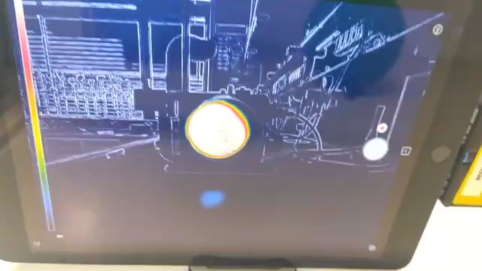
Sicherungsvideo
A + B
→ C
Experiment
CO₂ absorbiert Wärmestrahlung
Didaktischer Hinweis: Die Wärmebildkamera wurde so eingestellt, dass die Farbskala den Temperaturbereich von ca. 75 bis ca. 100°C abdeckt.
Quelle: Eigene Aufnahme von Jonathan Baaske.
Notes:
Bildquelle: https://pixabay.com/de/photos/advent-weihnachten-kerze-1916295/

Slide 61
Ergänzung: Die CO₂ Moleküle absorbieren Wärme-
straghlung und streuen diese in alle Richtungen.
A + B
→ C
Didaktische Hinweise:
Zur Vereinfachung werden andere Treibhausgase wie Wasserdampf oder Methan vernachlässigt.
Das Teilchenmodell von CO₂ ist zur Illustration in das makroskopische Bild der Erde eingefügt.
Notes:
https://pixabay.com/de/illustrations/erde-welt-planet-globus-1303628/

Slide 62




A + B
→ C
Notes:
https://pixabay.com/de/illustrations/erde-welt-planet-globus-1303628/

Slide 63
Die zunehmende Industrialisierung und der
zunehmende Verkehr führen zu einer erhöhten
CO₂-Konzentration in der Atmosphäre.
A + B
→ C
CO₂
CO₂
CO₂
CO₂
CO₂
CO₂
CO₂
CO₂
CO₂
Notes:
https://pixabay.com/de/illustrations/erde-welt-planet-globus-1303628/

Slide 64
Die zunehmende Industrialisierung und der
zunehmende Verkehr führt zu einer erhöhten
CO₂-Konzentration in der Atmosphäre.
A + B
→ C
CO₂
CO₂
CO₂
CO₂
CO₂
CO₂
CO₂
CO₂
CO₂
Didaktische Hinweise:
Zur Vereinfachung werden andere Treibhausgase wie Wasserdampf oder Methan vernachlässigt.
Das Teilchenmodell von CO₂ ist zur Illustration in das makroskopische Bild der Erde eingefügt.
Notes:
https://pixabay.com/de/illustrations/erde-welt-planet-globus-1303628/

Slide 65
Durch die erhöhte CO₂-Konzentration wird mehr
Wärmestrahlung zur Erde zurückgeworfen,
wodurch sich die Erde langsam erwärmt.
A + B
→ C
CO₂
CO₂
CO₂
CO₂
CO₂
CO₂
CO₂
CO₂
CO₂
Didaktische Hinweise:
Zur Vereinfachung werden andere Treibhausgase wie Wasserdampf oder Methan vernachlässigt.
Das Teilchenmodell von CO₂ ist zur Illustration in das makroskopische Bild der Erde eingefügt.
Notes:
https://pixabay.com/de/illustrations/erde-welt-planet-globus-1303628/

Slide 66
Akt 4:
Das Weihnachtswunder
Der Chemie-Nobelpreis 2025 schenkt Hoffnung

Slide 67
Notes:
Bildquelle:
https://pixabay.com/de/illustrations/ai-generiert-baum-zimmer-kamin-8375574/

Slide 68
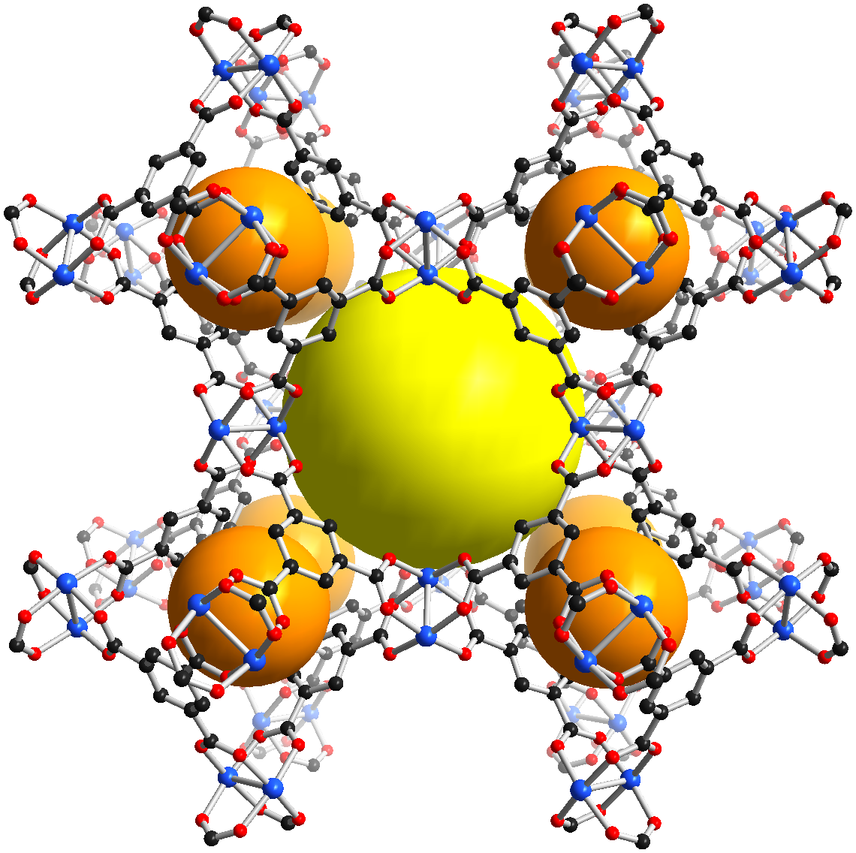
MOFs (Metal-Organic-Framework)
= Metall-Organisches-Gerüst
A + B
→ C
Notes:
Bildquelle: https://www.deutschlandfunk.de/nobelpreis-chemie-2025-susumu-kitagawa-richard-robson-omar-m-yaghi-100.html
Bildquelle MOF: https://en.wikipedia.org/wiki/HKUST-1#/media/File:HKUST-1_activated.png

Slide 69
MOFs (Metal-Organic-Framework)
= Metall-Organisches-Gerüst
A + B
→ C
Metallatom
langes organisches
Molekül
Didaktischer Hinweis:
Zur Veranschaulichung ist die Darstellung stark vereinfacht und es wird nicht zwischen Metallatomen und Metallionen unterschieden.
Notes:
Bildquelle: https://www.deutschlandfunk.de/nobelpreis-chemie-2025-susumu-kitagawa-richard-robson-omar-m-yaghi-100.html

Slide 70
MOFs (Metal-Organic-Framework)
= Metall-Organisches-Gerüst
A + B
→ C
Metallatom
langes organisches
Molekül
Didaktischer Hinweis:
Zur Veranschaulichung ist die Darstellung stark vereinfacht und es wird nicht zwischen Metallatomen und Metallionen unterschieden.
Notes:
Bildquelle: https://www.deutschlandfunk.de/nobelpreis-chemie-2025-susumu-kitagawa-richard-robson-omar-m-yaghi-100.html

Slide 71
MOFs (Metal-Organic-Framework)
= Metall-Organisches-Gerüst
A + B
→ C
Metallatom
langes organisches
Molekül
Didaktischer Hinweis:
Zur Veranschaulichung ist die Darstellung stark vereinfacht und es wird nicht zwischen Metallatomen und Metallionen unterschieden.
Notes:
Bildquelle: https://www.deutschlandfunk.de/nobelpreis-chemie-2025-susumu-kitagawa-richard-robson-omar-m-yaghi-100.html

Slide 72
MOFs (Metal-Organic-Framework)
= Metall-Organisches-Gerüst
A + B
→ C
Metallatom
langes organisches
Molekül
Stickstoff
molekül
Kohlenstoff-
dioxidmolekül
Didaktischer Hinweis:
Zur Veranschaulichung ist die Darstellung stark vereinfacht und es wird nicht zwischen Metallatomen und Metallionen unterschieden.
Notes:
Bildquelle: https://www.deutschlandfunk.de/nobelpreis-chemie-2025-susumu-kitagawa-richard-robson-omar-m-yaghi-100.html

Slide 73
MOFs (Metal-Organic-Framework)
= Metall-Organisches-Gerüst
A + B
→ C
selektive Gasspeicherung
Metallatom
langes organisches
Molekül
Stickstoff
molekül
Kohlenstoff-
dioxidmolekül
Didaktischer Hinweis:
Die Selektivität beruht nicht allein auf den Größenunterschied, da CO₂-, O₂- und N₂-Moleküle sehr ähnliche kinetische Durchmesser haben. Dies ist hier sehr vereinfacht dargelegt.
Notes:
Bildquelle: https://www.deutschlandfunk.de/nobelpreis-chemie-2025-susumu-kitagawa-richard-robson-omar-m-yaghi-100.html

Slide 74

MOFs (Metal-Organic-Framework)
= Metall-Organisches-Gerüst
A + B
→ C
selektive Gasspeicherung
Problem:
MOFs sind sehr teuer
Alternative:
Zeolithe
Metallatom
langes organisches
Molekül
Stickstoff
molekül
Kohlenstoff-
dioxidmolekül
Notes:
Bildquelle: https://www.deutschlandfunk.de/nobelpreis-chemie-2025-susumu-kitagawa-richard-robson-omar-m-yaghi-100.html
Zeolithe: https://www.iza-structure.org/databases/

Slide 75
Modellexperiment: CO₂ Adsorption
A + B
→ C
Zeoltihe
Luft
CO₂
Quelle: O. Cheung, „Visualizing Gas Adsorption on Porous Solids“,
J. Chem. Ed., Bd. 91, 2014, 1468-1472
Ein herzlicher Dank geht an Peter Sobotta, der das Experiment optimiert hat.
Notes:
Bildquelle: https://www.deutschlandfunk.de/nobelpreis-chemie-2025-susumu-kitagawa-richard-robson-omar-m-yaghi-100.html

Slide 76
Modellexperiment: CO₂ Adsorption
A + B
→ C
Luft
CO₂
Quelle: O. Cheung, „Visualizing Gas Adsorption on Porous Solids“,
J. Chem. Ed., Bd. 91, 2014, 1468-1472
Ein herzlicher Dank geht an Peter Sobotta, der das Experiment optimiert hat.
Notes:
Bildquelle: https://www.deutschlandfunk.de/nobelpreis-chemie-2025-susumu-kitagawa-richard-robson-omar-m-yaghi-100.html

Slide 77
Modellexperiment: CO₂ Adsorption
A + B
→ C
Luft
CO₂
Quelle: O. Cheung, „Visualizing Gas Adsorption on Porous Solids“,
J. Chem. Ed., Bd. 91, 2014, 1468-1472
Ein herzlicher Dank geht an Peter Sobotta, der das Experiment optimiert hat.
Notes:
Bildquelle: https://www.deutschlandfunk.de/nobelpreis-chemie-2025-susumu-kitagawa-richard-robson-omar-m-yaghi-100.html

Slide 78
Modellexperiment: CO₂ Adsorption
A + B
→ C
Luft
CO₂
Quelle: O. Cheung, „Visualizing Gas Adsorption on Porous Solids“,
J. Chem. Ed., Bd. 91, 2014, 1468-1472
Ein herzlicher Dank geht an Peter Sobotta, der das Experiment optimiert hat.
Notes:
Bildquelle: https://www.deutschlandfunk.de/nobelpreis-chemie-2025-susumu-kitagawa-richard-robson-omar-m-yaghi-100.html

Slide 79
A + B
→ C
Experiment:
Selektive CO₂ Speicherung

Slide 80
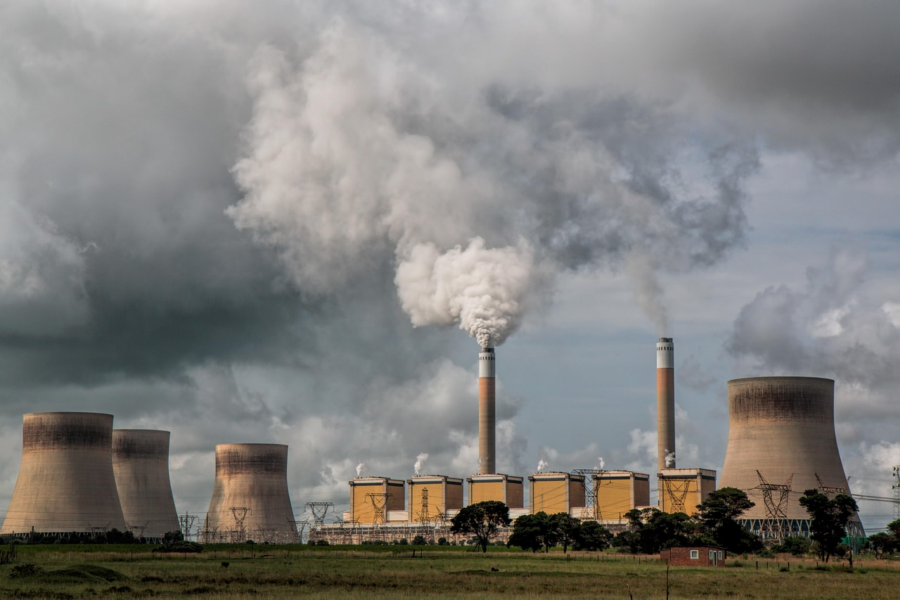
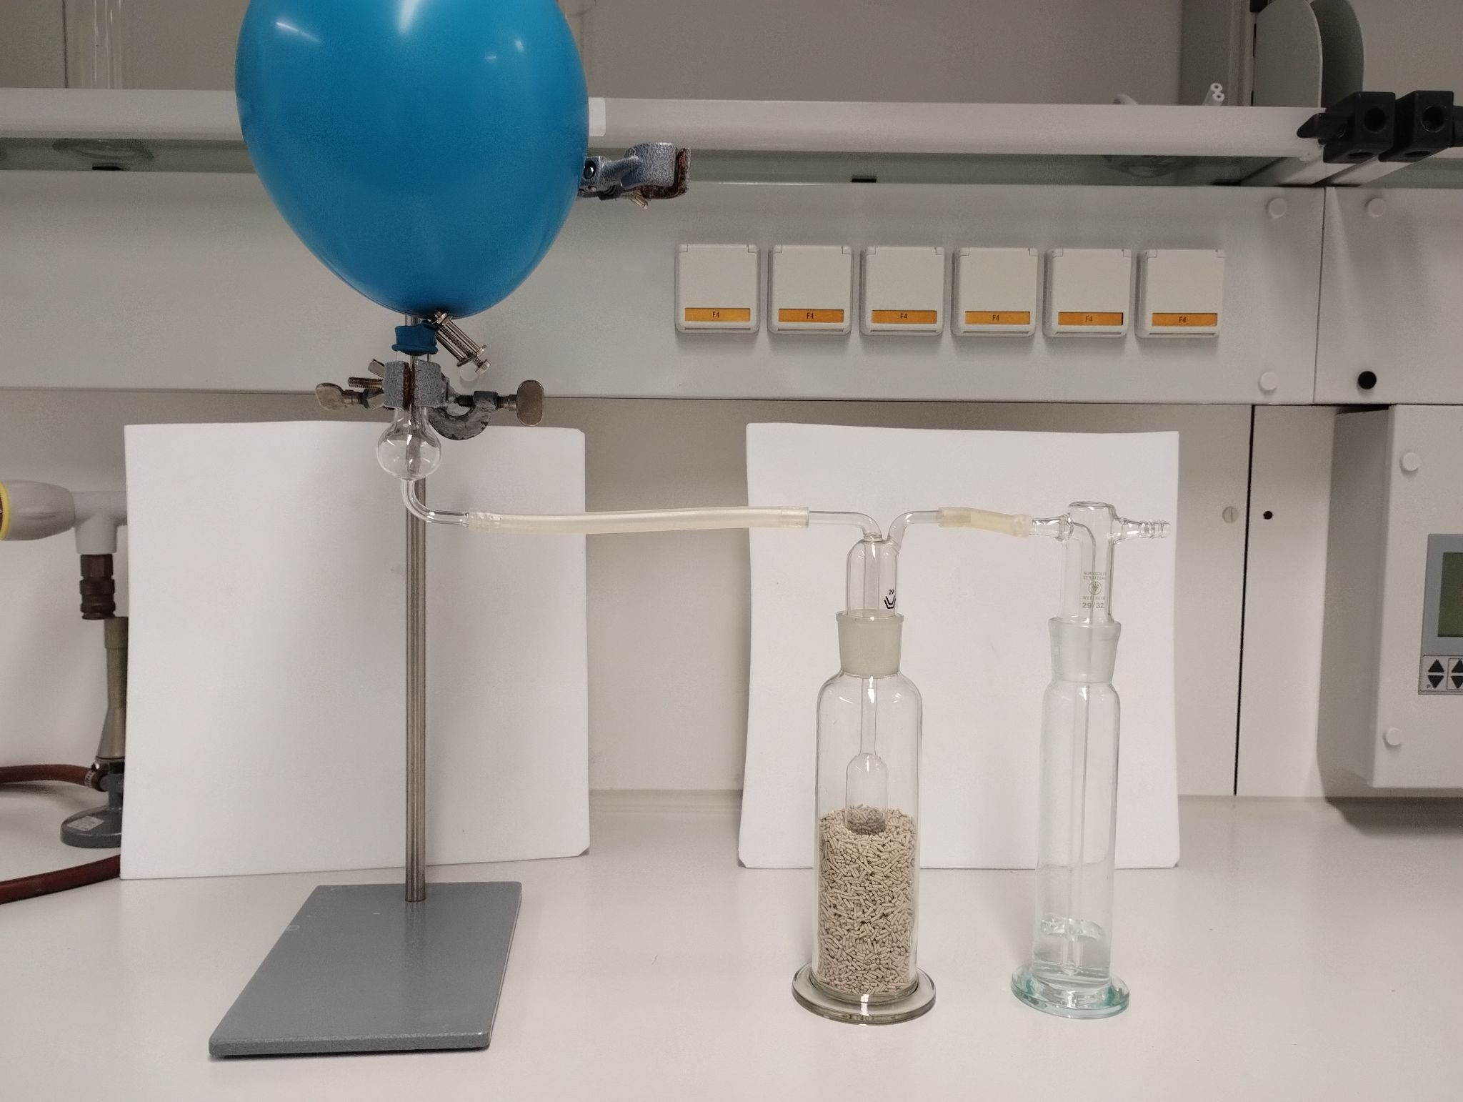
Modellexperiment zur
Industrieabgas-Reinigung
A + B
→ C
CO₂
+N₂
Ventil
😍
AUSBLICK
Nur N₂
entweicht
😍
😍
CO₂ wird
„einge-
fangen“
Kalkwasser
bleibt klar
Zeolithe
Kalkwasser
Ein herzlicher Dank geht an Peter Sobotta, der das Modellexperiment
zur Industrieabgas-Reinigung aktuell entwickelt.
Notes:
Bildquelle: https://www.deutschlandfunk.de/nobelpreis-chemie-2025-susumu-kitagawa-richard-robson-omar-m-yaghi-100.html

Slide 81


Analytische Chemie
An-
organische Chemie
Bio-
organische Chemie
Computer- chemie
Didaktik der Chemie
Hybride Nanostruk-turen
Mehr-
phasen-
systeme
Opt. Sensorik u. Spektros-kopie
Supra-
molekulare Chemie
Theo-
retische Chemie
Organische Chemie
Organische Synthese-chemie
Physi-
kalische Chemie
Polymer-chemie
Polymer-materialien & Polymer-technolog.
chem.uni-potsdam.de
→ Studium → Angebote für Schulen
Notes:
Bildquelle: https://www.deutschlandfunk.de/nobelpreis-chemie-2025-susumu-kitagawa-richard-robson-omar-m-yaghi-100.html

Slide 82
Mitmachexperiment Nr. 4
Der magische Weihnachtstee

Slide 83

Notes:
Bildquelle:
https://pixabay.com/de/vectors/tee-teekanne-trinken-getr%c3%a4nk-2975184/

Slide 84
Mitmachexperiment 4: Der magische Weihnachtstee
A + B
→ C
Experiment :
Der magische Tee

Slide 85
A + B
→ C
Showexperiment:
Stickstoff

Slide 86
Vielen Dank eure ihre Aufmerksamkeit.
Frohe Weihnachten und einen guten Rutsch
ins Jahr 2026 wünscht das Institut für Chemie.

Slide 87
Bildquellen (alle abgerufen am 14.12.2025):
Titelbild und Hintergrund-Motiv: Anne-Marie Wende (Universität Potsdam, Potsdam Transfer)
Campus Golm: https://www.uni-potsdam.de/fileadmin/projects/uniges/images/Allgemein/Campus_Golm.jpg
YouTube-Logo: https://upload.wikimedia.org/wikipedia/commons/thumb/e/e1/Logo_of_YouTube_%282015-2017%29.svg/2560px-Logo_of_YouTube_%282015-2017%29.svg.png
Alex H. Johnstone: Royal Scociety of Chemistry, Chemistry Education Research and Practice, 2006, 7 (2)
Adventskranz mit Kerzen: https://pixabay.com/de/photos/advent-weihnachten-kerze-1916295/
Weihnachtsmann 1: https://pixabay.com/de/photos/advent-weihnachten-kerze-1916295/
Weihnahctsmann Lego: https://pixabay.com/de/photos/weihnachtsmann-weihnachten-nikolaus-1680771/
Weihnachtsmann 2: https://pixabay.com/de/photos/weihnachtsmann-lego-spielzeug-8430150/
Wagge: https://pixabay.com/de/vectors/skala-waage-kochen-lebensmittel-154924/
Sodasprudler: https://static01.galaxus.com/productimages/3/3/8/6/9/4/3/7/7/6/6/1/1/0/0/8/3/5/9/019782b5-d46e-7826-a6e6-ff9bfeacb9af_720.jpeg
Cyanidin-Molekül: https://de.wikipedia.org/wiki/Cyanidin#/media/Datei:Cyanidin.svg
Rotkohlsaft in Gläser: https://www.schule-und-familie.de/assets/images/Experimente/Experimente%20ST/Fotos%20Experimente/2008/0808/cooler-kohl-schritt4.jpg
Seifenblasen-Bild: https://pixabay.com/de/photos/seifenblasen-mehrfarbig-schillernde-7337647/
Tannenbaum am Kamin: https://pixabay.com/de/illustrations/ai-generiert-baum-zimmer-kamin-8375574/
Globus: https://pixabay.com/de/illustrations/erde-welt-planet-globus-1303628/
Nobelpreis Chemie 2025: https://www.lindau-nobel.org/wp-content/uploads/2025/10/Nobel-Prize_Chemistry_2025-1.png
MOF-Struktur: https://en.wikipedia.org/wiki/HKUST-1#/media/File:HKUST-1_activated.png
Zeolithe Strukutr: https://www.iza-structure.org/databases/
Industrieabgase: https://pixabay.com/de/photos/kraftwerk-energie-elektrizit%c3%a4t-374097/
Teekanne: https://pixabay.com/de/vectors/tee-teekanne-trinken-getr%c3%a4nk-2975184/

